Slide 1

面向对象程序设计
常用实用类

Slide 2
目录/Contents
01
Object
02
String
03
时间日期类

Slide 3
01
Object

Slide 4
Object
Object类是java默认的提供的一个类，Object类是所有类的父类，也就是说任何一个类的定义的时候如果没有明确的继承一个父类的话，那么它就是Object的子类
class Heroes { }
class Heroes extends Object { }
使用Object 接收所有类的对象

Slide 5
Object
Object类的常用方法
方法名称 | 类型 | 描述
toString( ) | 普通 | 取得对象信息
equals() | 普通 | 对象内容比较
toString()：取得对象信息，返回该对象的字符串表示

Slide 6
Object
public class Heroes {
private String name;
private int age;
public Heroes(String name, int age) {
this.name = name;
this.age = age;
}
}
toString()
public class Test {
public static void main(String[] args) {
Heroes heroes = new Heroes("后羿", 20);
System.out.println(heroes);
}
}
cn.chendikai.edu.ObjectDemo.Heroes@1b6d3586

Slide 7
Object
toString()
public class Heroes {
private String name;
private int age;
public Heroes(String name, int age) {
this.name = name;
this.age = age;
}
@Override
public String toString() {
return "Heroes{" +
"name='" + name + '\'' +
", age=" + age +
'}';
}
}

Slide 8
Object
equals()
public class Test {
public static void main(String[] args) {
Heroes heroes1 = new Heroes("后羿", 20);
Heroes heroes2 = new Heroes("后羿", 20);
System.out.println(heroes1.equals(heroes2));
}
}

Slide 9
Object
public class Heroes {
private String name;
private int age;
public Heroes(String name, int age) {
this.name = name;
this.age = age;
}
@Override
public boolean equals(Object obj) {
if (obj == null) {
return false;
}
if (this == obj) {
return true;
}
if (!(obj instanceof Heroes)) {
return false;
}
Heroes heroes = (Heroes)obj;
return heroes.age == this.age && heroes.name.equals(this.name);
}
}

Slide 10
Object
if (!(obj.getClass() == this.getClass())) {
return false;
}
if (!(obj instanceof Heroes)) {
return false;
}
注意：上面两者的效果是一样的

Slide 11
02
String

Slide 12
String
字符串广泛应用 在Java 编程中，在 Java 中字符串属于对象，Java 提供了 String 类来创建和操作字符串。需要注意的是，String的值是不可变的，这就导致每次对String的操作都会生成新的String对象，这样不仅效率低下，而且大量浪费有限的内存空间

Slide 13
String
1.int length(); 返回字符串的长度
2.int indexOf(int ch); 返回该字符串第一个ch字符所在的位置
3.int indexOf(String str); 返回该字符串子字符串str起始位置
4.int lastIndexOf(int ch); 返回该字符串最后一个ch字符的位置
5.int lastIndexOf(String str); 返回该字符串最后一个str子字符串的起始位置
6.String substring(int beginIndex); 从字符串某个位置到结束截取字符串
7. String substring(int beginIndex, int endIndex); 从字符串的某个起始位置到结束（不包括末位置）截取字符串

Slide 14
String
8.String trim(); 返回去除了前后空格的字符串
9.boolean equals(Obiect object); 将自定字符串与指定对象比较
10.String toLowerCase(); 将字母转换成小写
11.String toUpperCase() 将字母转换成大写
12.char charAt(int index); 获取字符串指定位置的字符
13.String[] split(String regex ,int limit); 将字符串进行截取，返回子字符串数组
14.byte[] getBytes(); 将字符串转变为byte类型的数组

Slide 15
String
String、StringBuffer、StringBuilder的区别
字符修改上的区别（主要）
String：不可变字符串
StringBuffer：可变字符串、效率低、线程安全
StringBuilder：可变字符序列、效率高、线程不安全

Slide 16
String
String | StringBuffer | StringBuilder
String的值是不可变的，这就导致每次对String的操作都会生成新的String对象，不仅效率低下，而且浪费大量优先的内存空间 | StringBuffer是可变类，和线程安全的字符串操作类，任何对它指向的字符串的操作都不会产生新的对象。每个StringBuffer对象都有一定的缓冲区容量，当字符串大小没有超过容量时，不会分配新的容量，当字符串大小超过容量时，会自动增加容量 | 可变类，速度更快
不可变 | 可变 | 可变
 | 线程安全 | 线程不安全
 | 多线程操作字符串 | 单线程操作字符串

Slide 17
String
使用场景
如果要操作少量的数据用 String
多线程操作字符串缓冲区下操作大量数据 StringBuffer
单线程操作字符串缓冲区下操作大量数据 StringBuilder（推荐使用）

Slide 18
03
时间日期类

Slide 19
Date
import java.util.Date;
public class Demo{
public static void main(String[] args){
Date da=new Date(); //创建时间对象
System.out.println(da); //显示时间和日期
long msec=da.getTime();
System.out.println("从1970年1月1日0时到现在共有：" + msec + "毫秒");
}
}

Slide 20
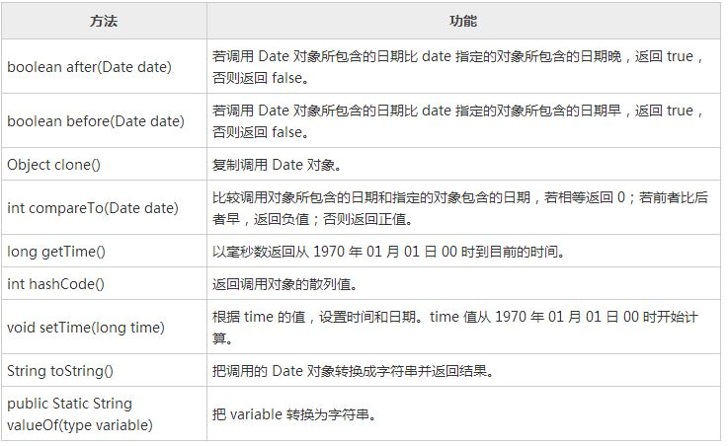
Date

Slide 21
Date
用不同的格式输出时间
import java.util.Date;
import java.text.SimpleDateFormat;
public class Demo{
public static void main(String args[]){
Date da=new Date();
System.out.println(da);
SimpleDateFormat ma1=new SimpleDateFormat("yyyy 年 MM 月 dd 日 E 北京时间");
System.out.println(ma1.format(da));
SimpleDateFormat ma2=new SimpleDateFormat("北京时间：yyyy 年 MM 月 dd 日 HH 时 mm 分 ss 秒");
System.out.println(ma2.format(-1000));
}
}

Slide 22
Calendar
抽象类 Calendar 提供了一组方法，允许把以毫秒为单位的时间转换成一些有用的时间组成部分。Calendar 不能直接创建对象，但可以使用静态方法 getInstance() 获得代表当前日期的日历对象
public class CalendarDemo {
public static void main(String[] args) {
Calendar instance = Calendar.getInstance();
System.out.println(instance.get(Calendar.YEAR));
System.out.println(instance.get(Calendar.MONTH) + 1);
System.out.println(instance.get(Calendar.DAY_OF_MONTH));
}
}

Slide 23
Calendar
public class CalendarDemo {
public static void main(String[] args) {
Calendar instance = Calendar.getInstance();
System.out.println(instance.get(Calendar.YEAR));
System.out.println(instance.get(Calendar.MONTH) + 1);
System.out.println(instance.get(Calendar.DAY_OF_MONTH));
Date time = instance.getTime();
SimpleDateFormat simpleDateFormat = new SimpleDateFormat("yyyy-MM-dd HH:mm:ss E");
System.out.println(simpleDateFormat.format(time));
}
}

Slide 24
面向对象程序设计
常用实用类
谢谢聆听

